Slide 1

新时代中国特色社会主义思想政治课程数据库使用指南

Slide 2


第一部分
数据库简介

Slide 3
数据库简介
“新时代中国特色社会主义思想政治课程数据库”（简称“思政课数据库”）是以国内党建、思政领域权威专业视频课程为核心资源的，集课程教案、完整讲稿、习题试卷与自主学习功能于一体的大型思政教育数据库系统。
该库以习近平新时代中国特色社会主义思想为核心指导，以全面推动习近平新时代中国特色社会主义思想进教材、进课堂、进师生头脑为宗旨，以分析阐述和宣传党和国家新形势、新政策为主线，以党史、新中国史、改革开放史、社会主义发展史为重点。

Slide 4
第二部分
访问方式

Slide 5
电脑端访问方式
新时代中国特色社会主义思想政治课程数据库网址为https://www.sizhengke.net
电脑端访问方式：
① 在校园网环境下，图书馆主页（https://library.zuel.edu.cn/）—资源—中文数据库
② 在非校园网环境下，图书馆主页—数据库远程访问—中文数据库
*温馨提示：
在第一次使用时，可以在校园网环境下先注册一个属于自己的账号，以便于同学们使用数据库中的个性化学习功能。
填写注册信息后，系统提示注册成功，此时会自动返回数据库首页，点击右上角的登录按钮，完成注册与登录操作。

Slide 6

注册账号

Slide 7

注册账号

Slide 8

移动端访问方式
移动端访问方式：
扫描下方二维码，关注微信公众号使用“思政课”微信端，或下载APP使用数据库的APP端。
注意：数据库仅面向校园网络IP范围内开放。同学们通过手机使用数据库移动端时，须先通过校园网络IP范围之内的电脑注册账户（此账户将自动升级为“不限IP的移动端账户”），并以该账户登录数据库移动端；或者使用手机连接图书馆网络wifi之后才能使用数据库移动端。

Slide 9

移动端访问方式
为便于不同类型的用户在不同场景下随时随地使用，“思政课数据库”开创性地提供了“全模式全贯通”服务模式，即同时为用户提供了电脑WEB端、微信端、手机WAP端、安卓APP端、苹果APP端等应用端。
各应用端数据互联互通，用户仅需注册一个账户，即可畅游“思政课数据库”的全部应用端，实现在手机、电脑应用场景下的无缝切换；并且用户的学习记录与个性化学习资源自动关联更新，真正实现随时随地想学即学。

Slide 10
第三部分
资源特色

Slide 11

知识体系与典型课程
z
z
z
“思政课数据库”坚持用习近平新时代中国特色社会主义思想铸魂育人，遵循大学生认知规律搭建课程体系和设计课程内容，现已建成以习近平新时代中国特色社会主义思想为核心内容的九大专辑的完整思政课程体系：
z
z
z
习近平新时代中国特色社会主义思想
马列主义毛泽东思想
中国特色社会主义理论体系
z
z
z
党史国史国情
思想道德与法治
形势与政策
中华优秀传统文化
五位一体总体布局
综合知识与能力

Slide 12
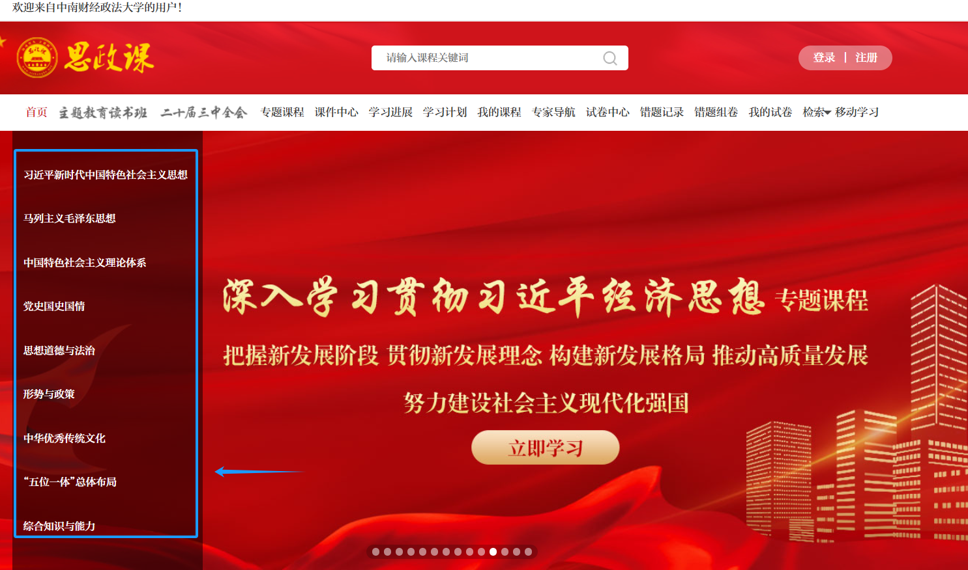
知识体系与典型课程

Slide 13
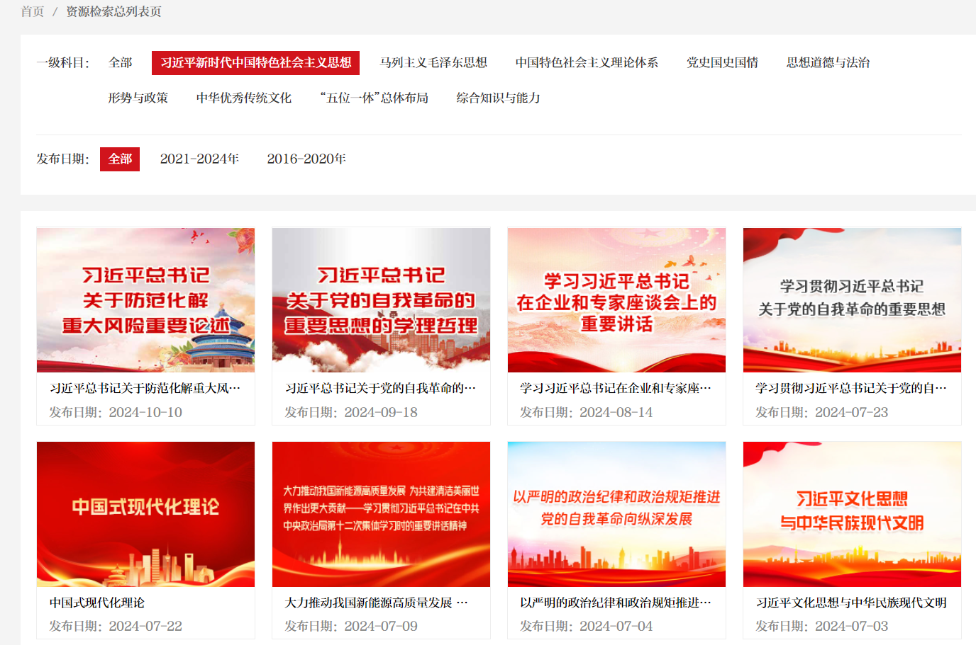
知识体系与典型课程

Slide 14
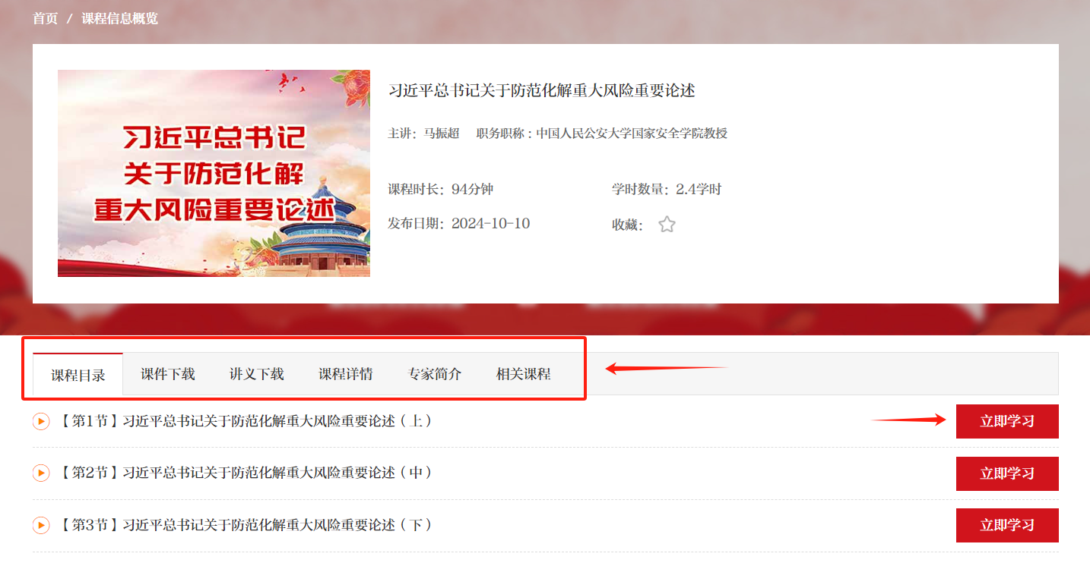
知识体系与典型课程
进入某一具体课程中后，点击课程名后方“立即学习”即可开始学习。您也可以根据需要进行课件下载、讲义下载、查看课程详情、专家简介和相关课程。

Slide 15
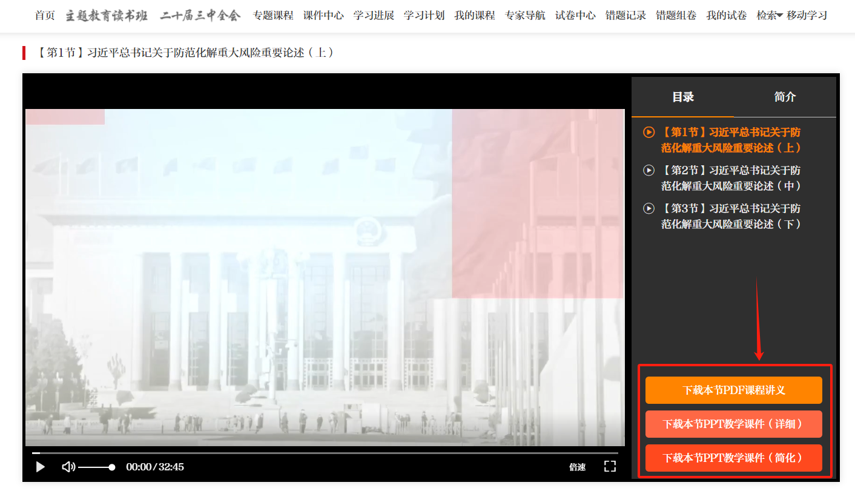
知识体系与典型课程

Slide 16

知识体系与典型课程
除上述九大专辑课程以外，思政课数据库还收录有主题教育读书班、二十届三中全会等专题课程。

Slide 17

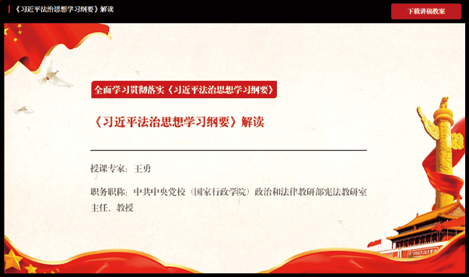
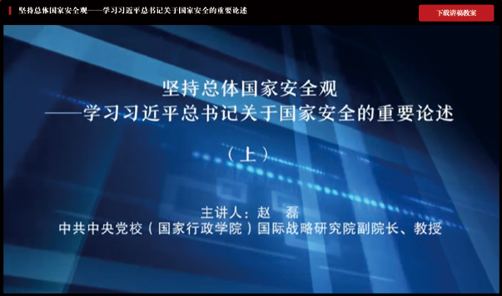
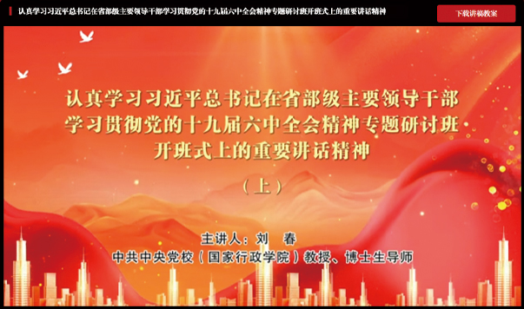
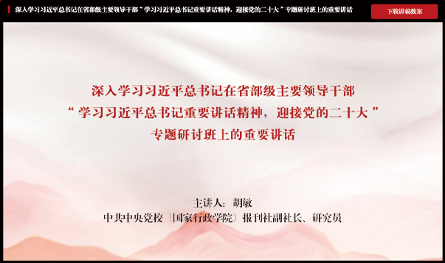
学习贯彻习近平新时代中国特色社会主义思想主题教育 专题课程

Slide 18
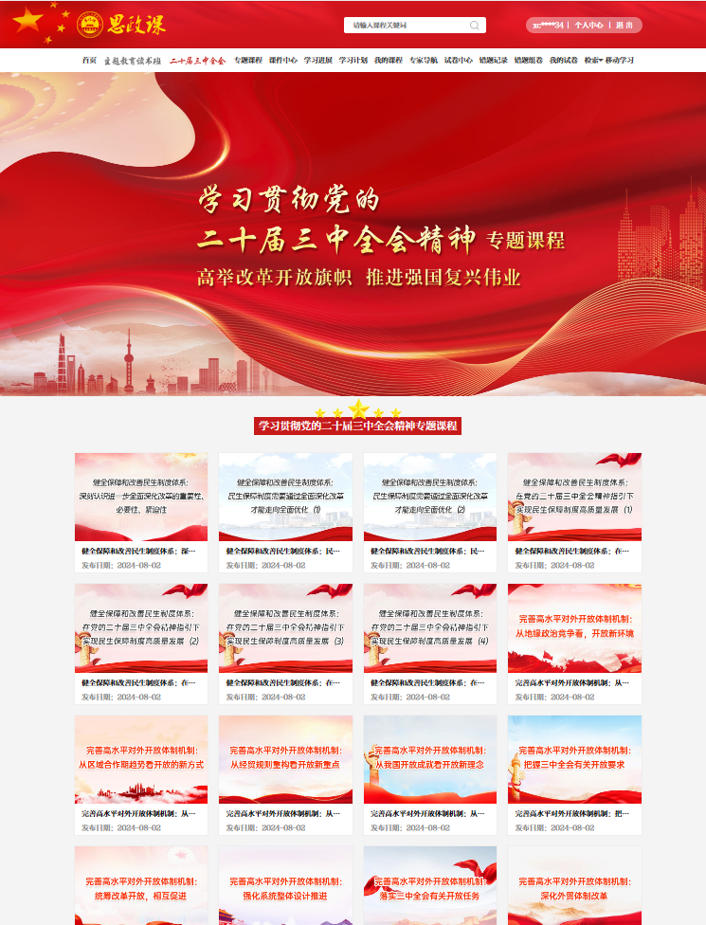
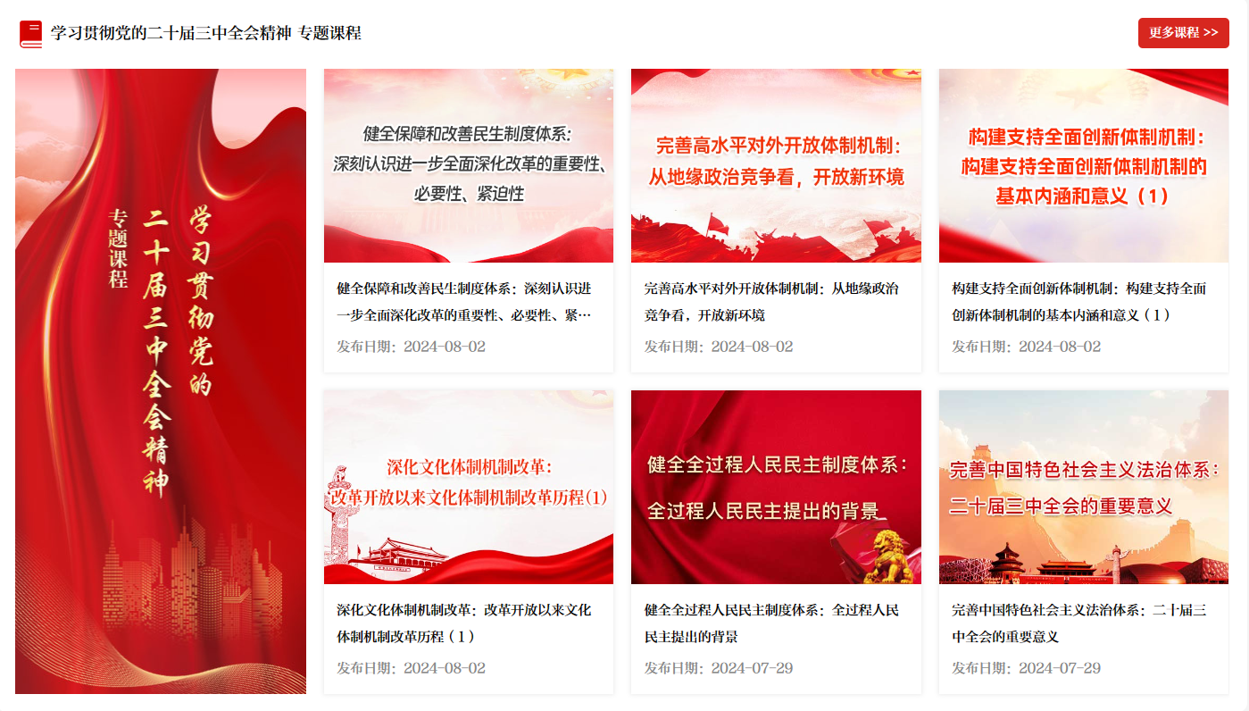
学习贯彻 党的二十届三中全会精神 专题课程

Slide 19
第四部分
平台功能

Slide 20
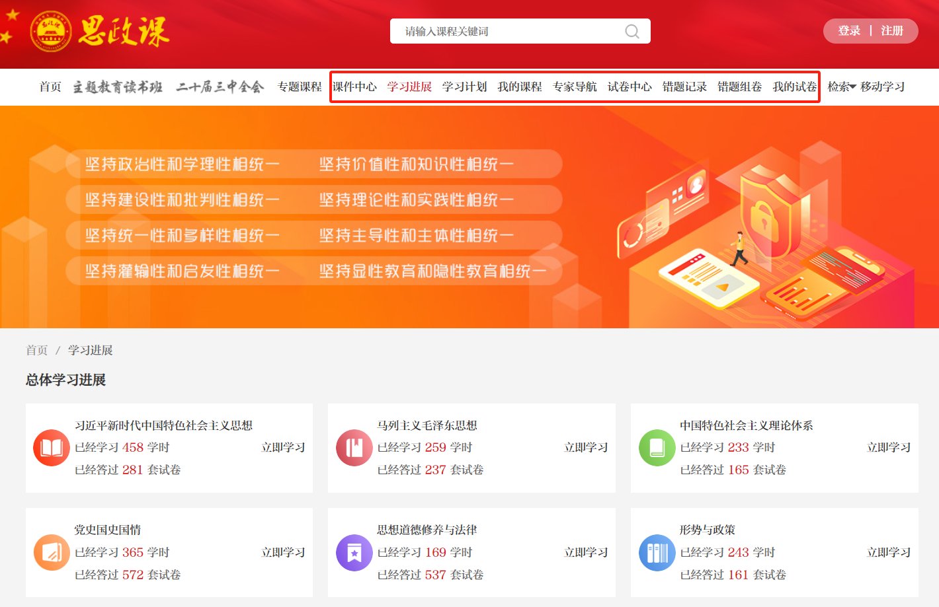
功能特色
“思政课数据库”提供了丰富的自主学习工具，包括课件中心、学习进展、学习计划、我的课程、试卷中心、错题记录、错题组卷等，便于用户根据自身情况开展个性化自主学习。

Slide 21
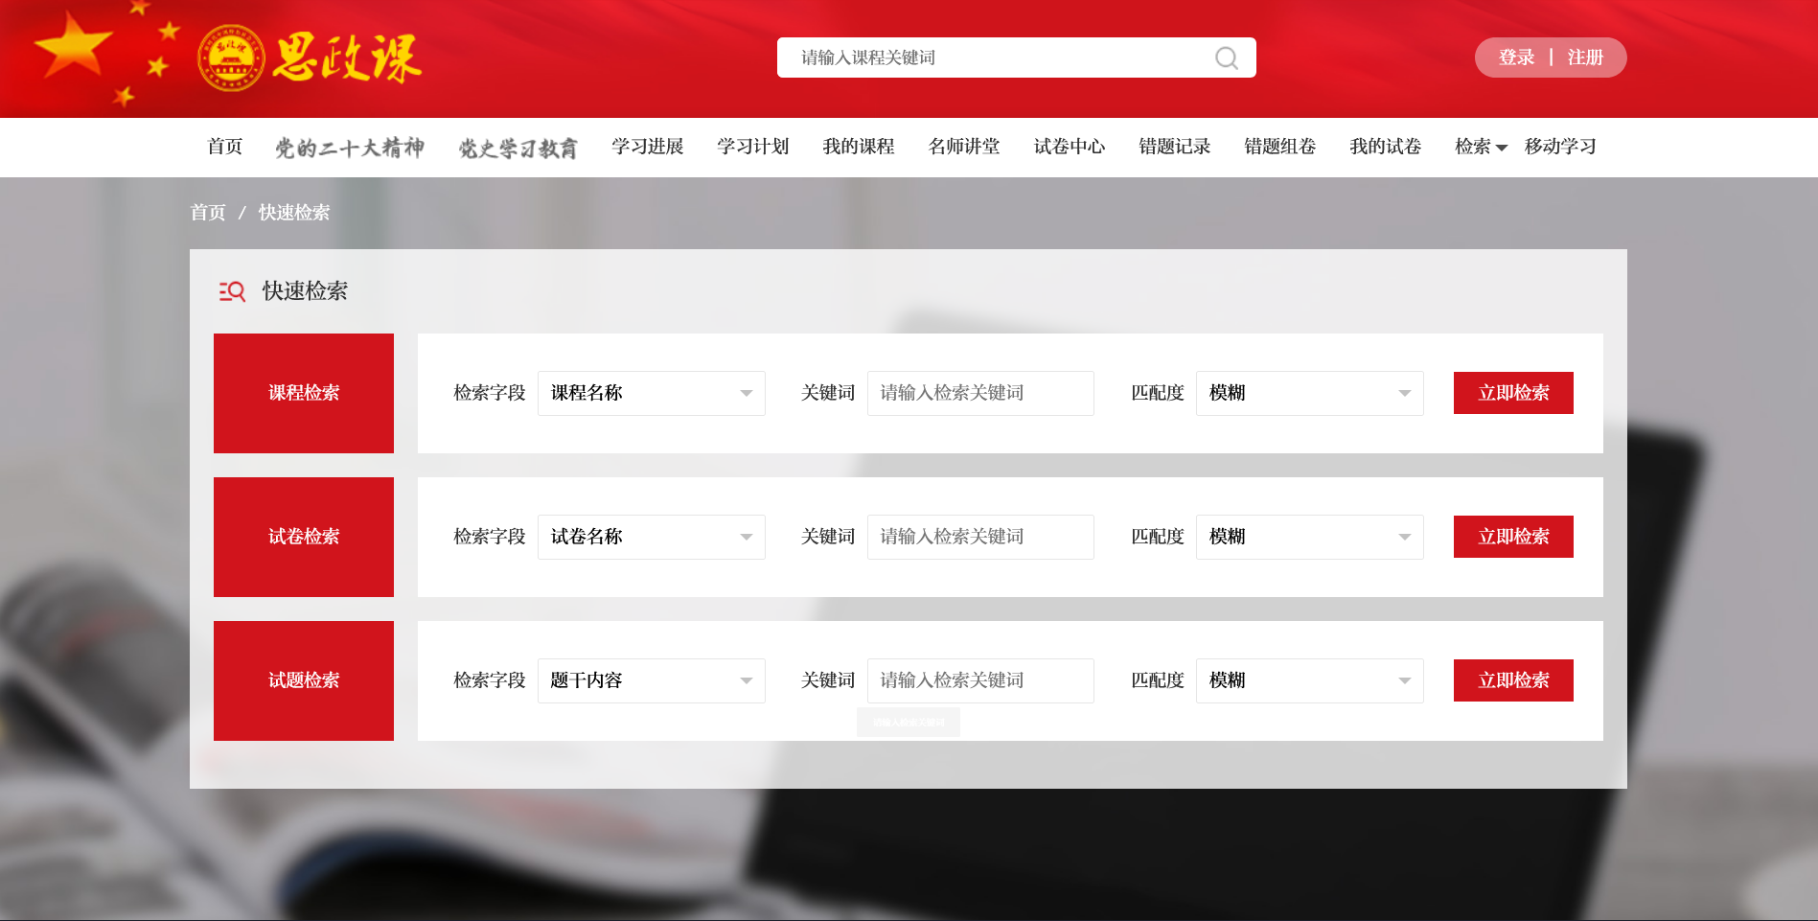
检索系统
检索系统是数据库内资源的有效展示途径和工具，因此检索系统也是评价数据库运行效率的主要依据之一。
为便于用户快捷、精准地获取所需资源，“思政课数据库”提供了全面而强大的检索系统，细分为快速检索、标准检索、高级检索三种检索方式，并提供了课程名称、课程主讲、课程关键词、课程简介、教学目标、参考教材、试卷名称、题干内容、知识点、发布日期等十余项检索字段。
快速检索

Slide 22
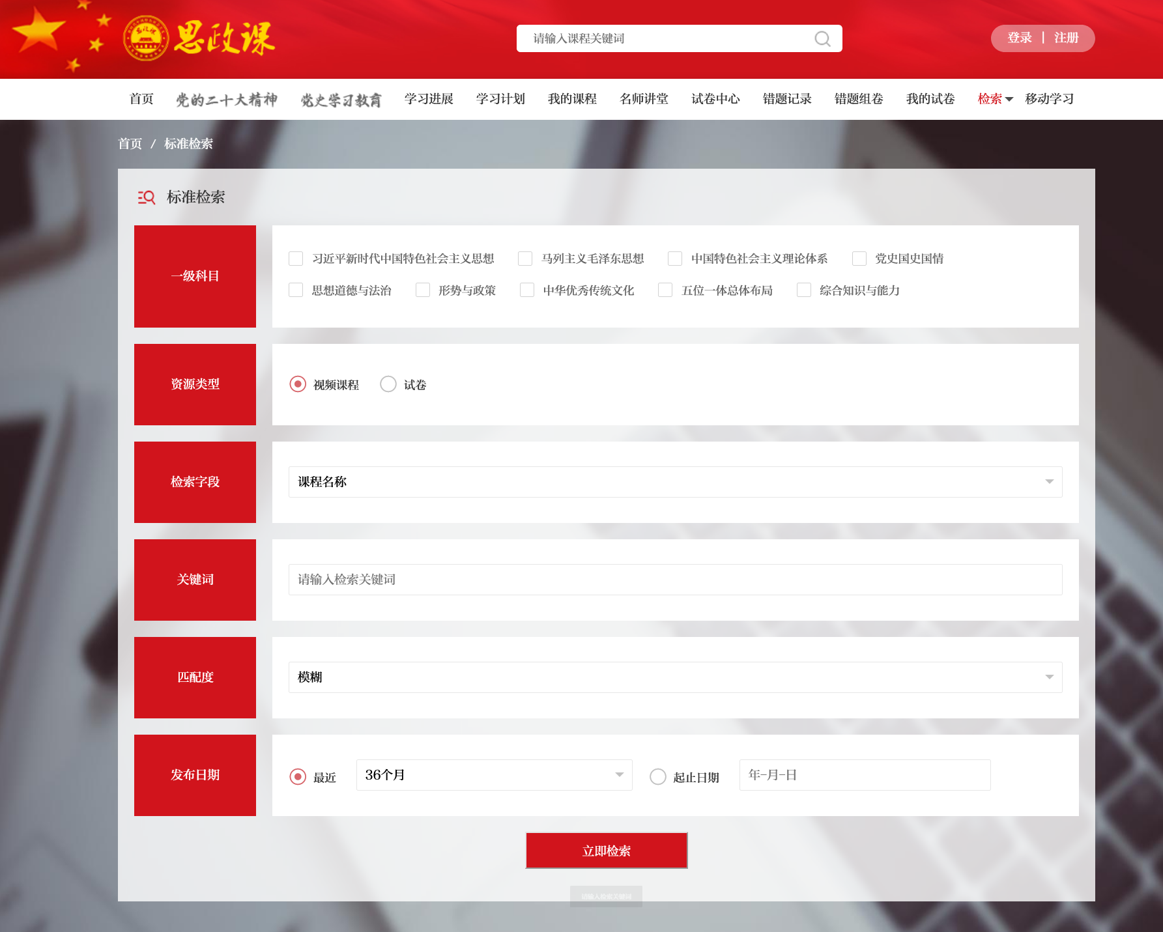
检索系统
标准检索

Slide 23
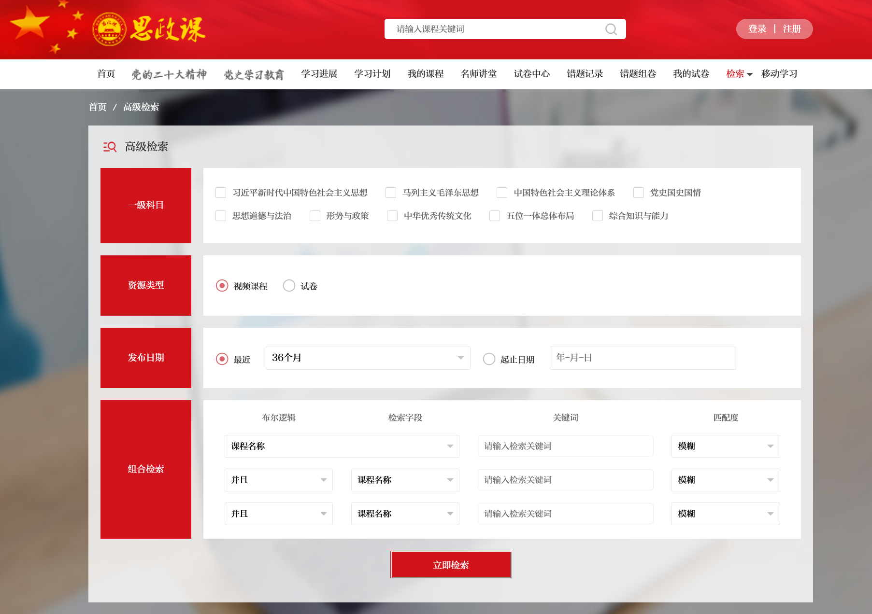
检索系统
高级检索

Slide 24
第五部分
联系方式

Slide 25
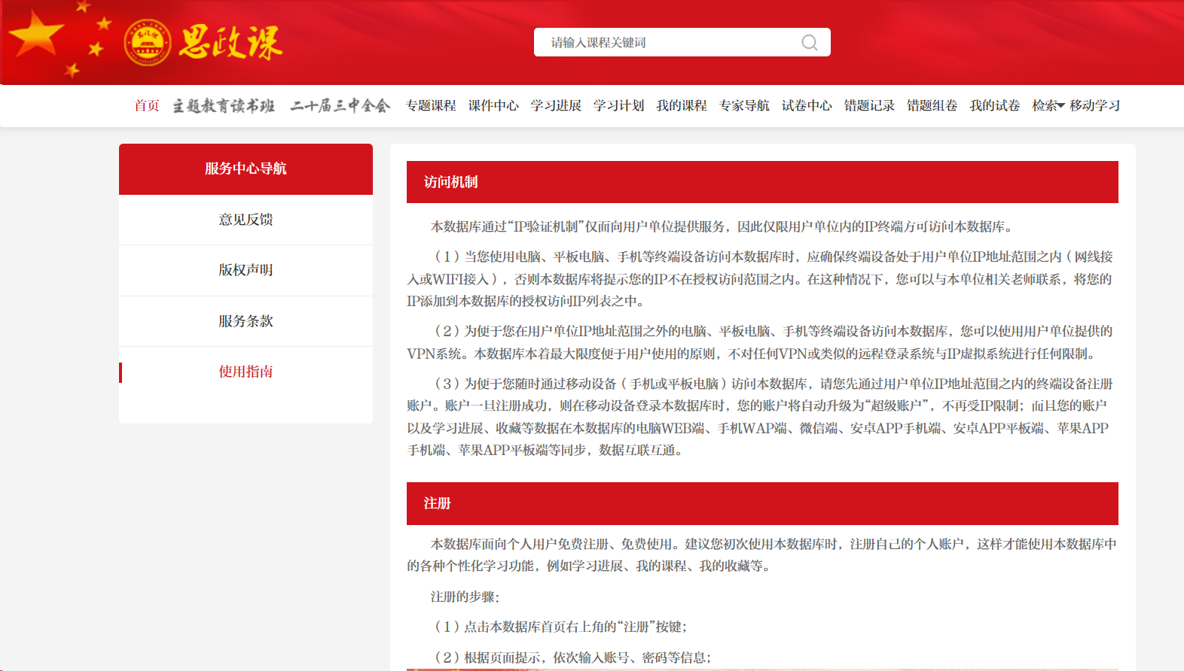
使用指南
在“思政课数据库”主页最下方可查看使用指南，您在使用过程中有任何疑问也可以咨询数据库客服。

Slide 26
数据库客服电话：400-6666-246
客服邮箱：sizhengke@cnsciedu.com

